Slide 1

Dalarnas kluster
för trä- bygg och fastighetsbranschen

Slide 2
Verksamhetsplan för ByggDialog Dalarna 2018 - 2020

Slide 3
Pågående projekt:
Grön Agenda (ERUF-projekt)
Ecoinside 2.0 (Interreg-proekt)
Effect4building (Interreg Baltic Sea)
Varsam energieffektiv renovering Tjärna Ängar (E2B2)
Hållbarhet vid renovering – en jämförelse i Tjärna Ängar
Energi i bygglovsprocessen (Energimyndigheten)
Strategisk hållbar planering i Dalarna (Energimyndigheten)
Biosirk (Interreg)

Slide 4
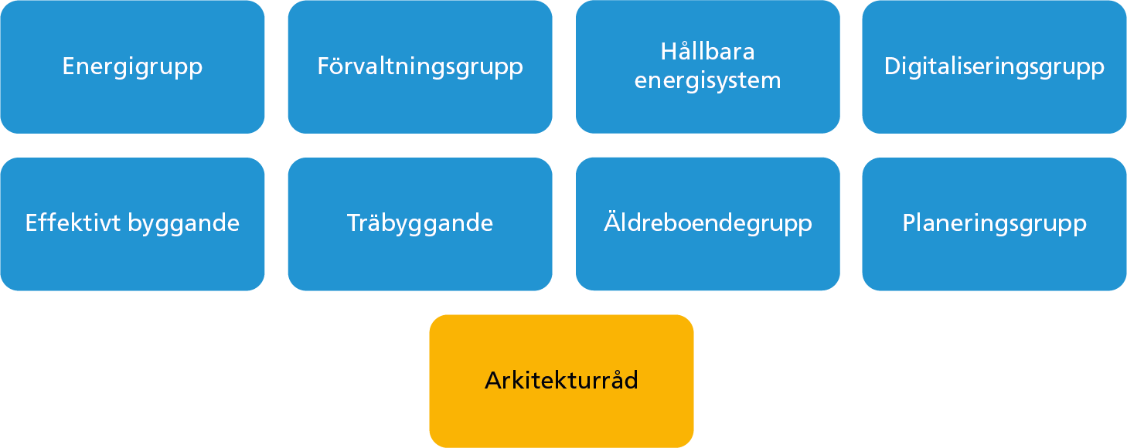
Temagrupper/prioriterade områden

Slide 5
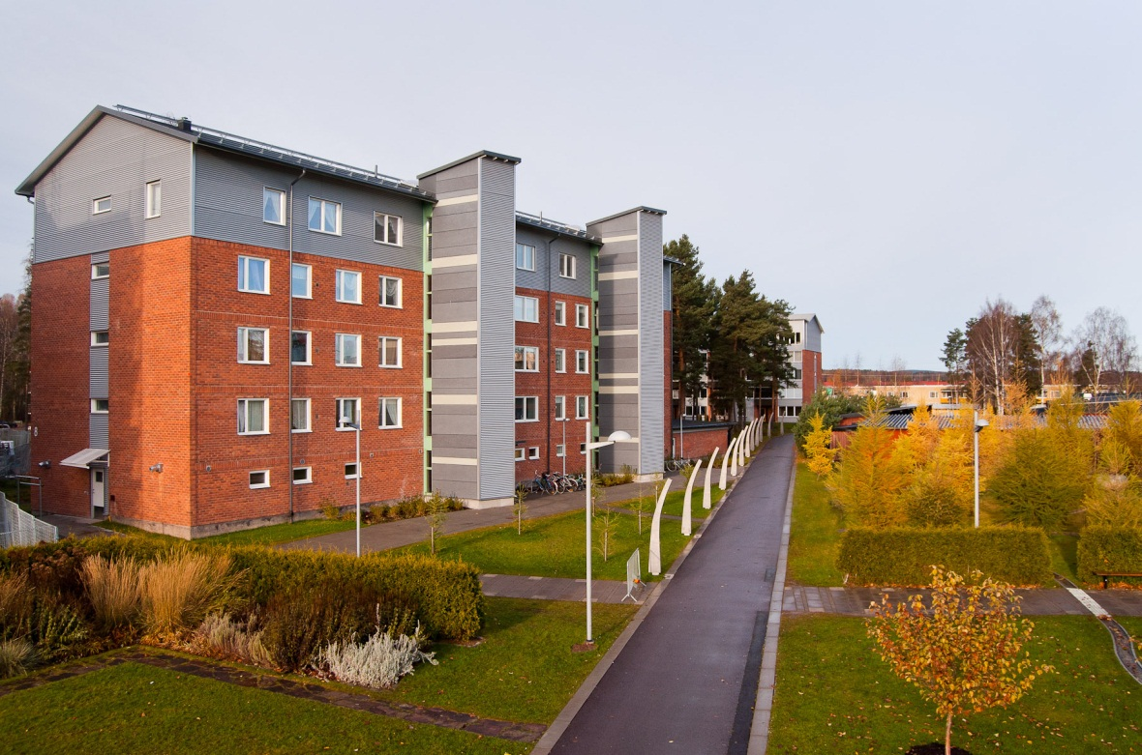
Smart renovering

Slide 6
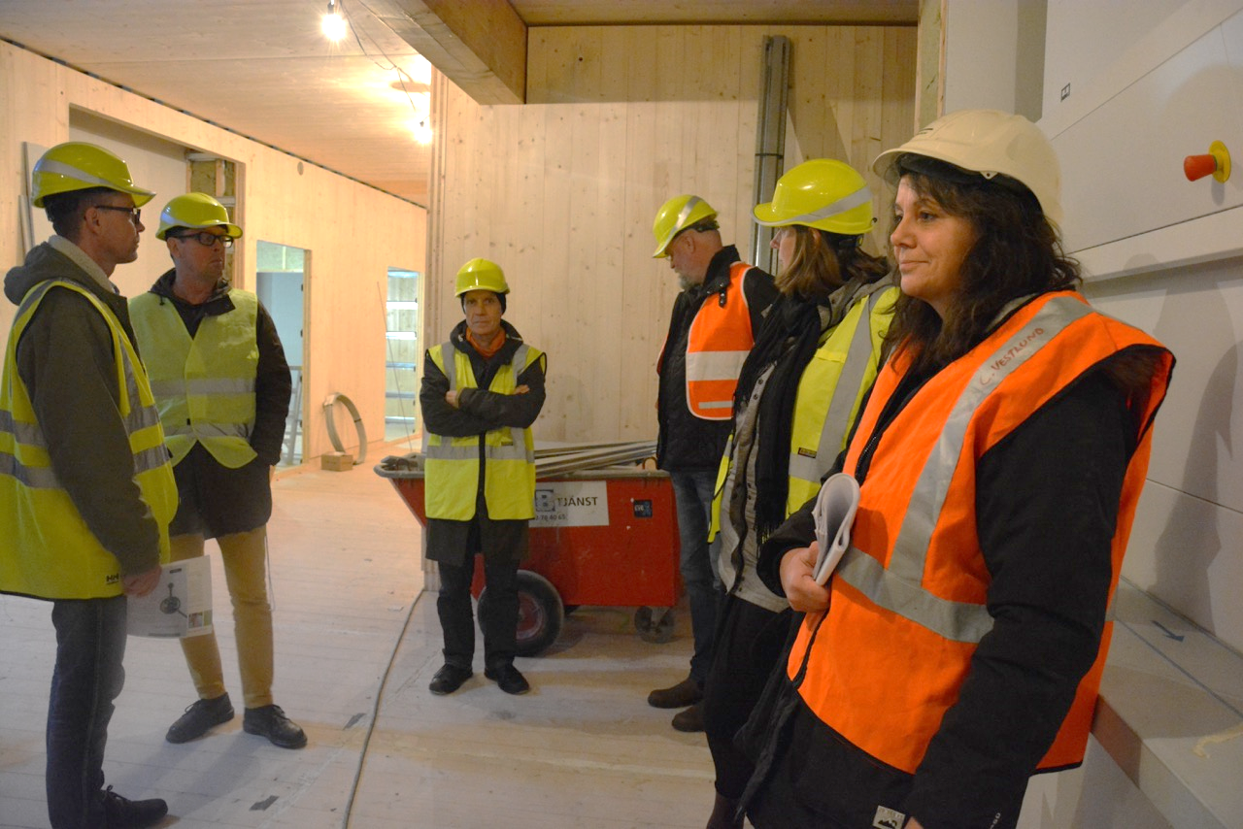
Aktiviteter
Studiebesök
Workshops/seminarier
Frukostmöten
Artiklar och nyhetsbrev
Energicafé

Slide 7
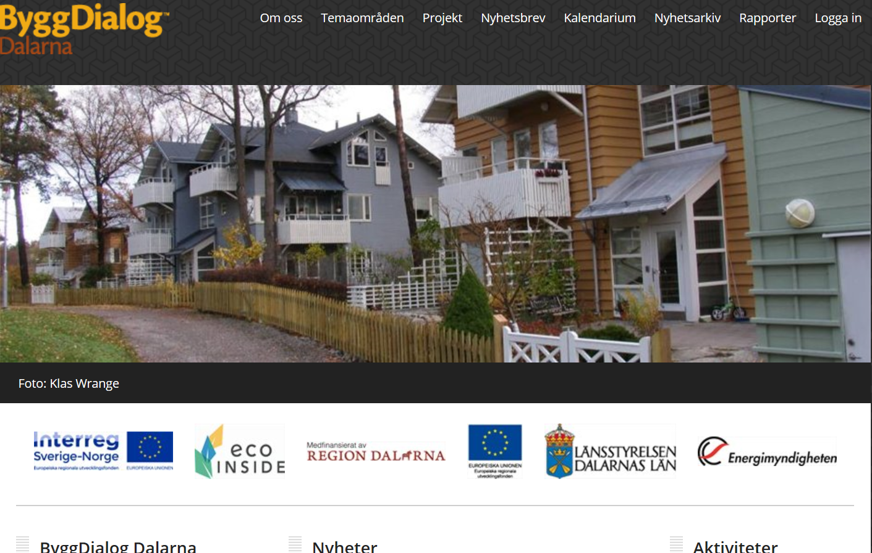

Slide 8
Sammanfattning
Föreningens verksamhet ska under perioden vara starkt medlemsinriktad och fokusera på arbetet med hållbar utveckling. Det betyder följande:
Bidra till att medlemmarna ligger i fronten av hållbar utveckling för att göra goda affärer
Organisationen ska stabiliseras och stärkas genom att:
det interna arbetet utvecklas med upprättande av strukturer, rutiner och arbetssätt
vidareutveckla Byggdialogen som partner för medlemmar i förändring

Slide 9
Projektkatalogen enligt ovan ska genomföras med kvalitet i arbetet
Finansiering till nya projekt ska sökas inom prioriterade områden
Kommunikationen ska vidareutvecklas efter de principer som antagits och kommunikationsresurser ska tillföras i varje projektansökan
Innovationssystem ska utvecklas genom att:
stimulera och stödja upprättande av innovationsarenor framför allt genom samarbeten med kommuner
tillsammans med medlemmar skapa minst 15 testbäddar

Slide 10
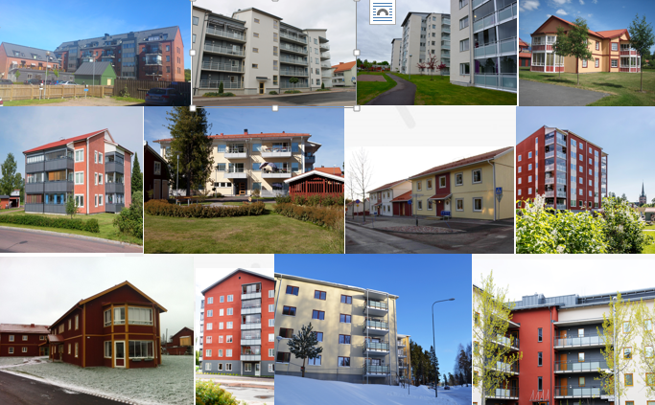
Innovationssystem/testbäddar

